Slide 1
NOC PÁT´ÁKŮ
Dan Mazur

Slide 2
V pátek 11.4. jsme byli v kině na RIO 3D pak jsme spali ve škole a měli jsme ztezku odvahy v 21:00. šli jsme spát v 03:26.Šli jsme domů v 08:00

Slide 3
SRAZ U ŠKOLY V 16:15

Slide 4
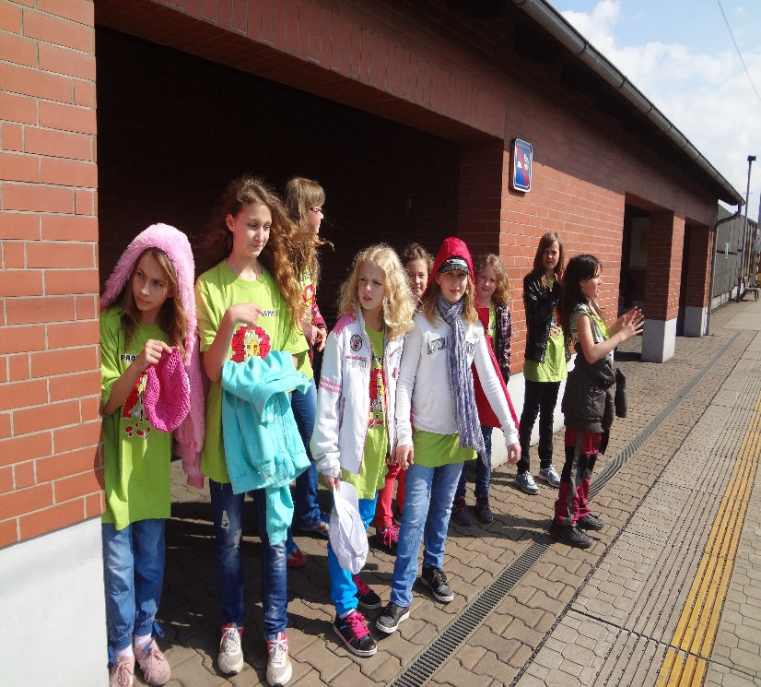
ČEKÁNÍ NA VLAK

Slide 5
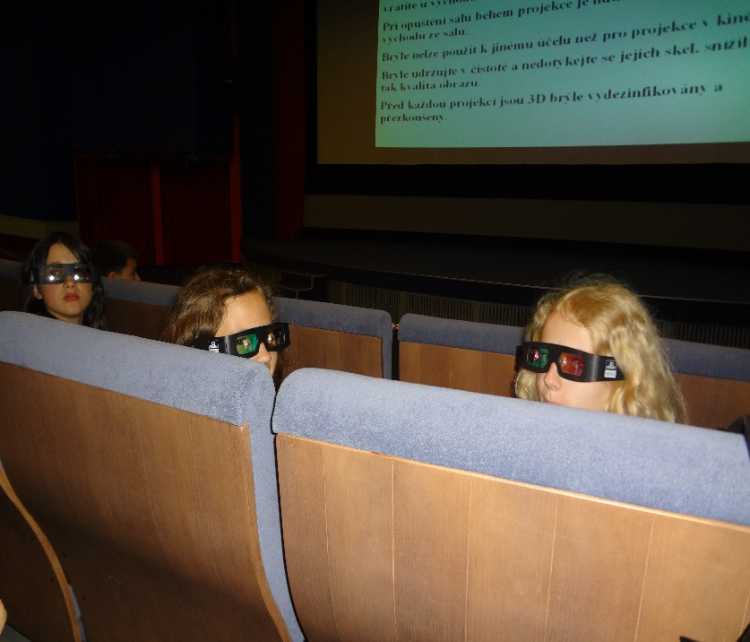
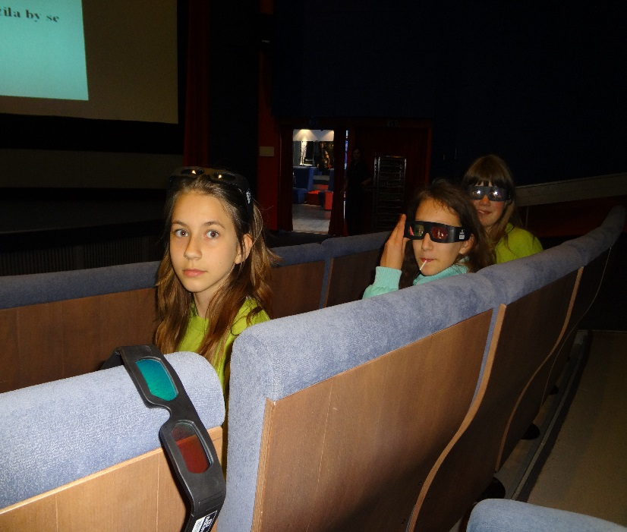
čekání na film

Slide 6
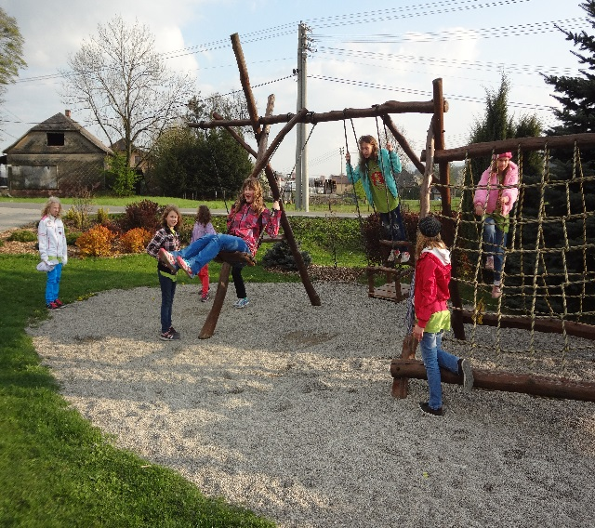
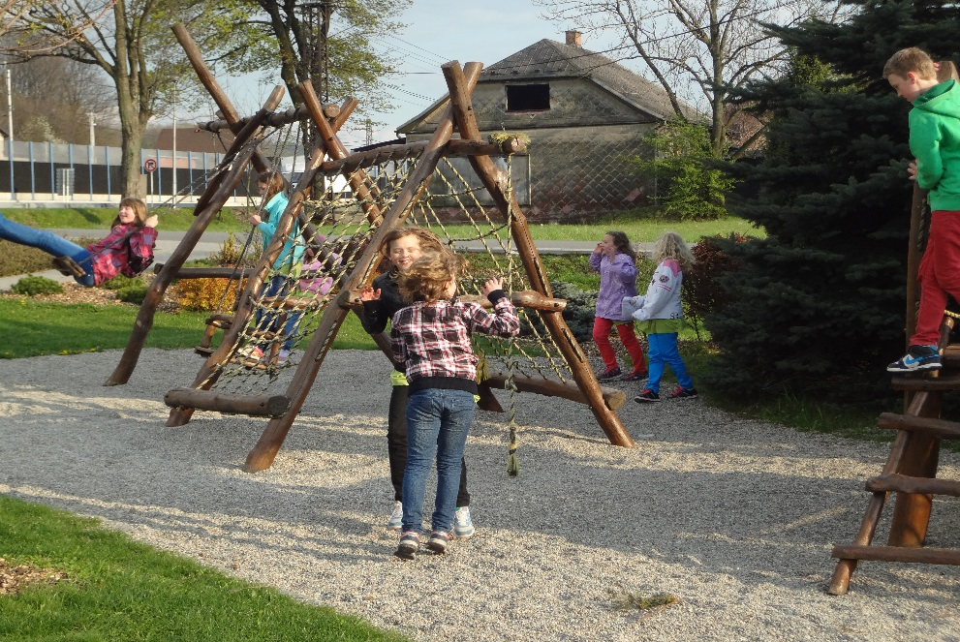
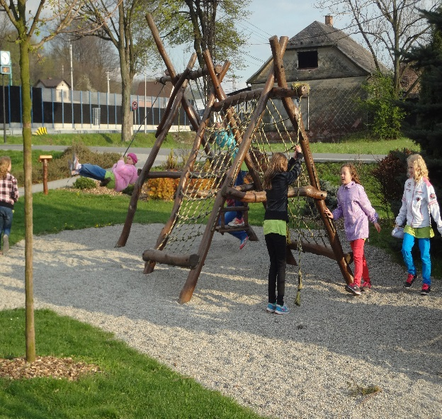
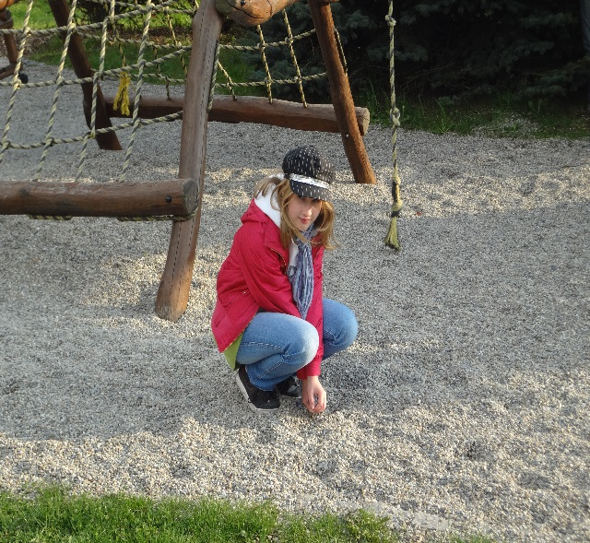
hrátky v parku

Slide 7
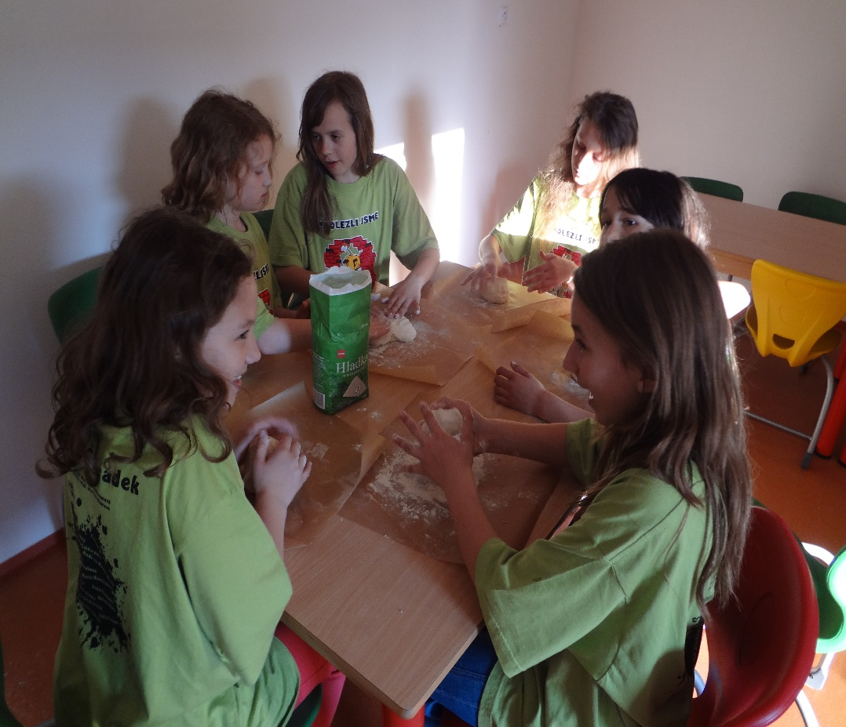
pizzy

Slide 8
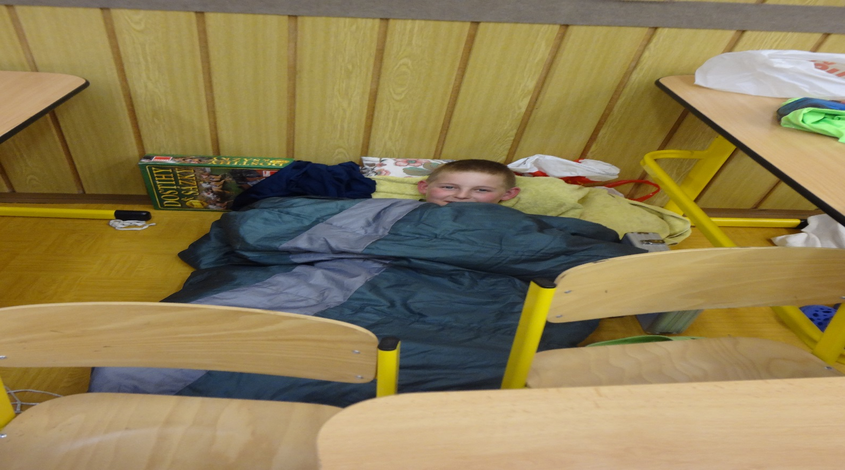
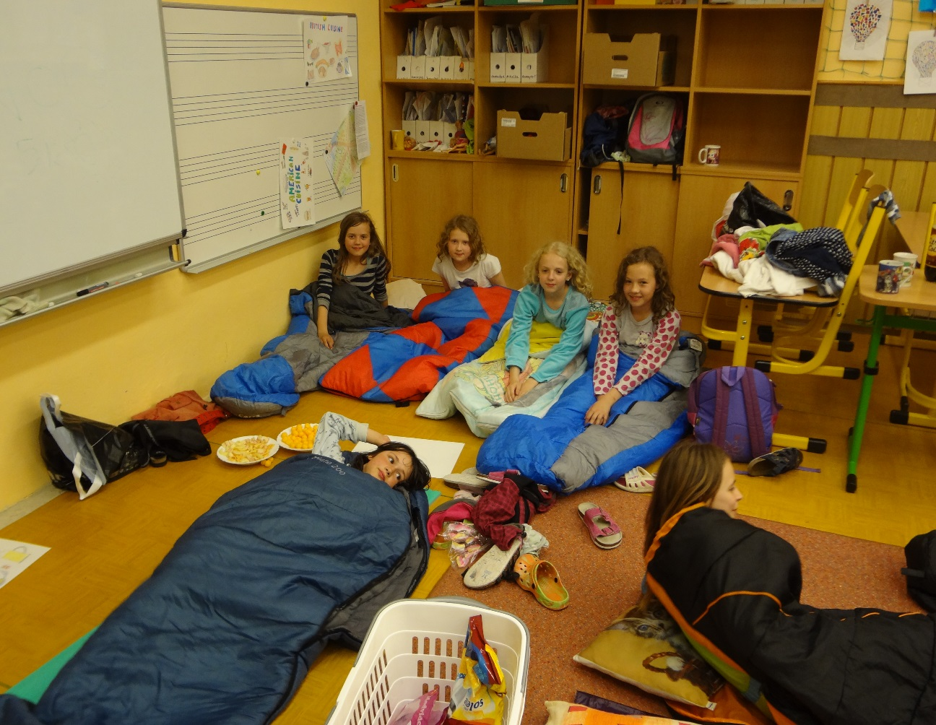
dobrou

Slide 9
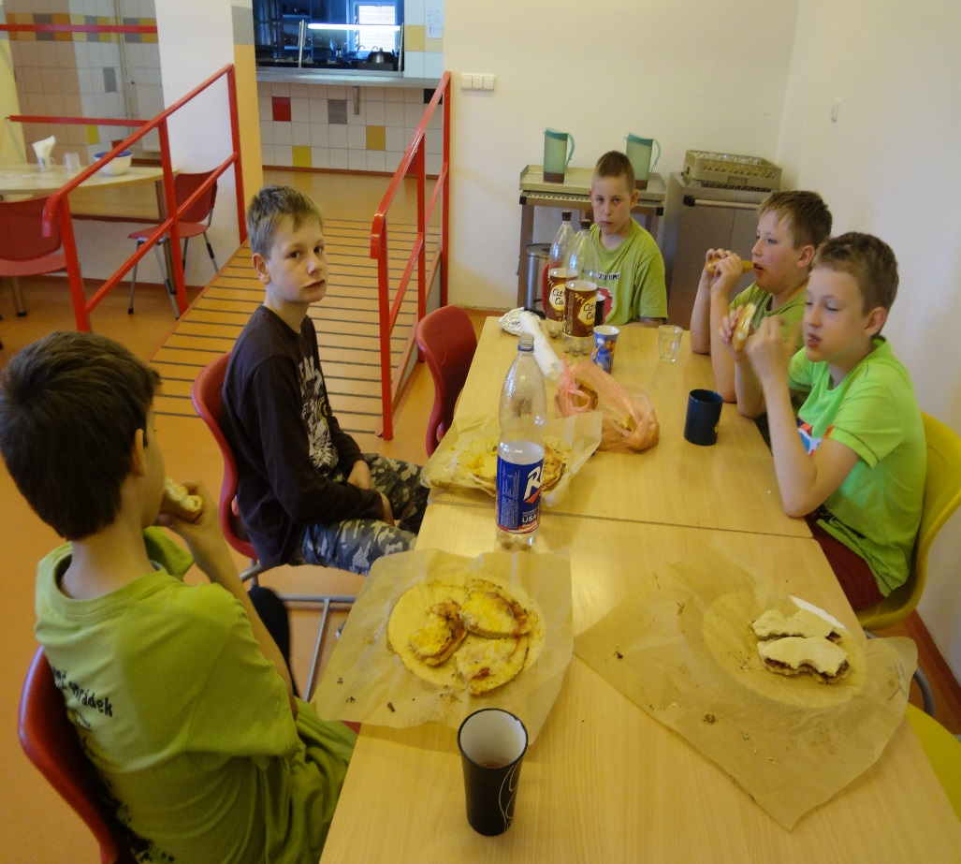
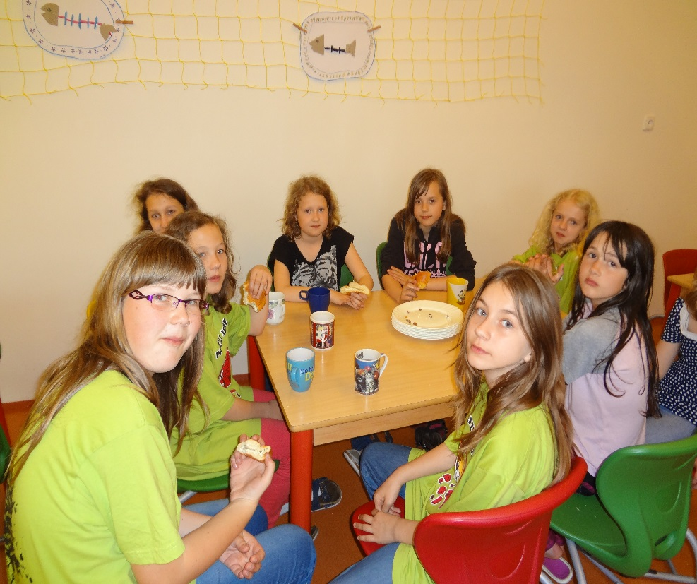
Sobotní snídaně

